Slide 1

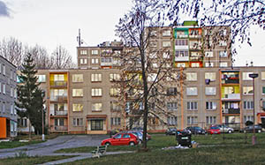
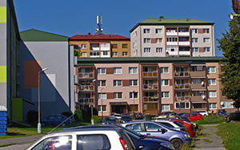
Metamorphosis
REVÚCA
2020
SLOVAKIA
OLD
NEW

Slide 2

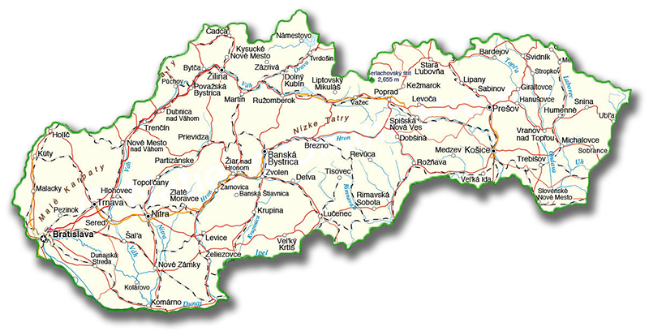

SLOVAKIA
Revúca
REVÚCA
GPS N 48°40‘59‘‘ E 20°06‘48‘‘

Slide 3




Revúca is a district town with more than 11,000 inhabitants. The town is located in the Central Slovakia in the Slovak Ore Mountains at the level of 318 m over the sea. The earliest written record of the town is from 1427. For more than 500 years was Revúca the center of the iron industry. In the second half of the 20th century developed in the magnesite industry. During the second half of the 19th century Revúca became a center of the Slovak national revival. The first high school teaching in the Slovak language was founded here in 1862. To the nearest surroundings belong the National Park Muránska planina, the Aragonite Cave Ochtiná and the Muráň Castle built in 13th century.
Revúca es una ciudad con cerca de 11.000 habitantes. Se encuentra a 318 m sobre el nivel del mar en el centro de Eslovaquia, en la cadena de montañas Slovenské rudhorie. La primera mención escrita de la ciudad data de 1427. Fue el centro de la industria del hierro desde hace 500 años, sin embargo, en la segunda mitad del siglo 20, la ciudad comenzó a centrarse en la industria de magnesita. En el siglo 19, la ciudad de Revúca se convirtió en centro cultural y en 1862 fue sede de la primera escuela secundaria na enseñanza de lo eslovaco como su idioma principal. Patrimonios culturales de gran belleza como el Parque Nacional Muránska planina, la Cueva de aragonita Ochtiná o el Castillo de Muráň se pueden encontrar en las áreas siguientes.
Revúca je okresné mesto s vyše 11 tisíc obyvateľmi. Leží na strednom Slovensku v Slovenskom rudohorí v nadmorskej výške 318 metrov. Prvá písomná zmienka o meste je z roku 1427. Viac než 500 rokov bolo strediskom železiarskeho priemyslu. V druhej polovici XX. storočia sa stalo centrom priemyslu magnezitového. V druhej polovici XlX. storočia bolo mesto tiež strediskom slovenského kultúrneho života. Prvé gymnázium, na ktorom sa vyučovalo v slovenskom jazyku bolo založené práve v Revúcej v roku 1862. V blízkom okolí sa nachádza Národný park Muránska planina, Ochtinská aragonitová jaskyňa a Muránsky hrad (z Xlll. storočia).

Slide 4
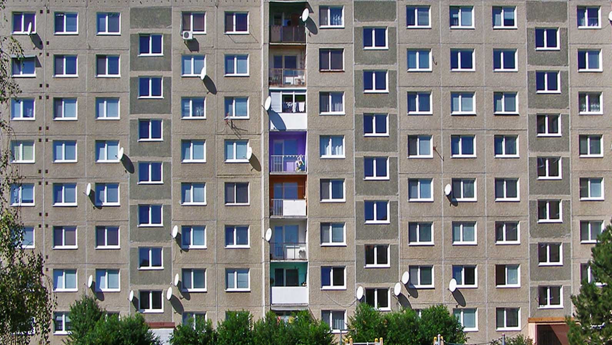
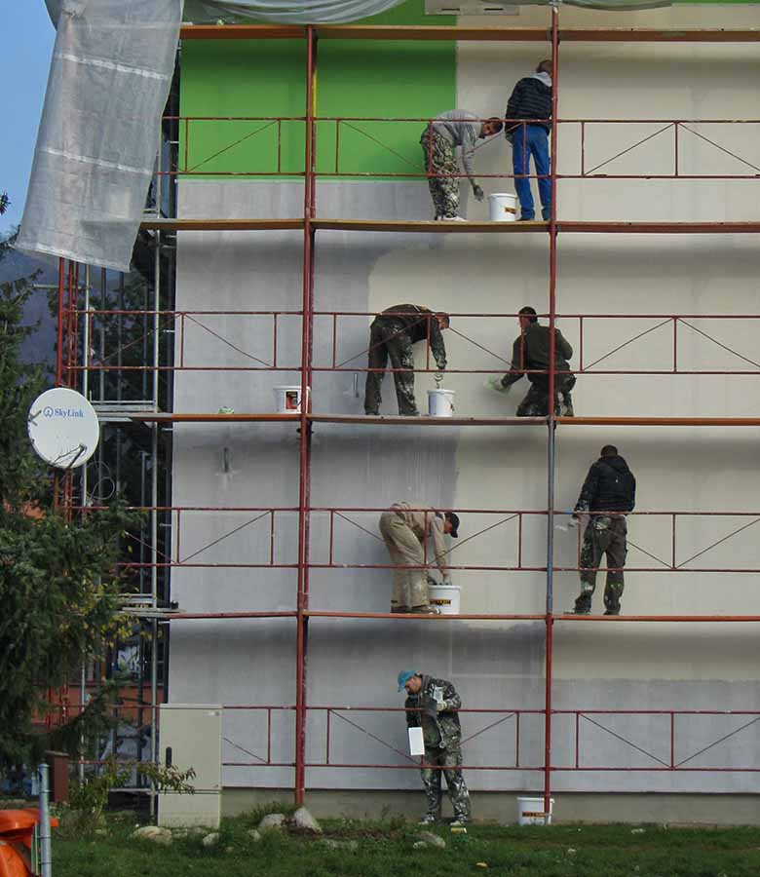
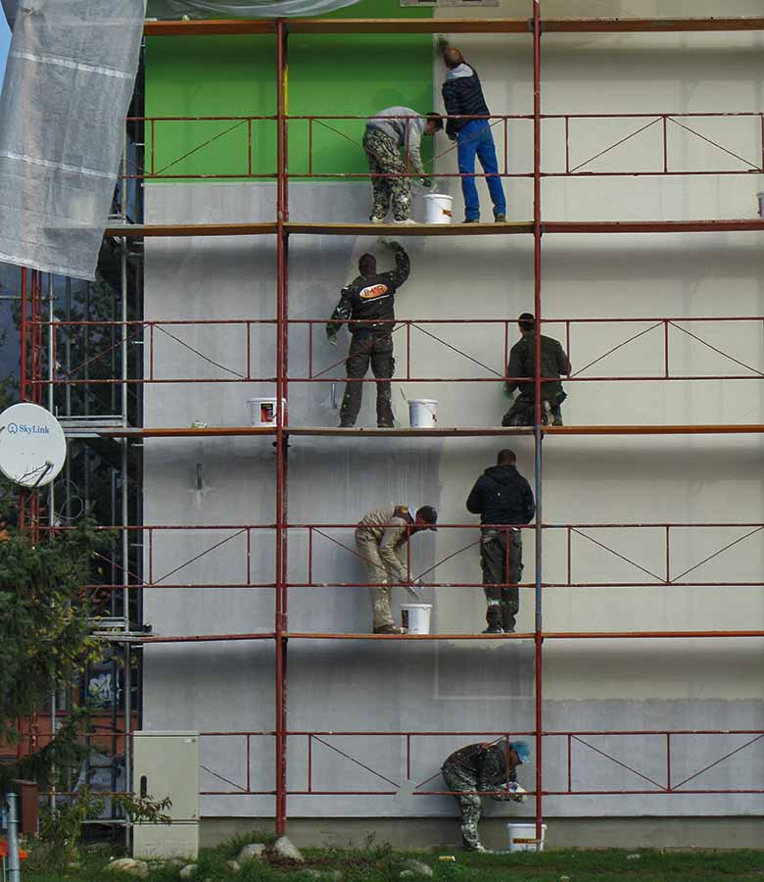
© Steve R
© Steve R
© Steve R

Slide 5

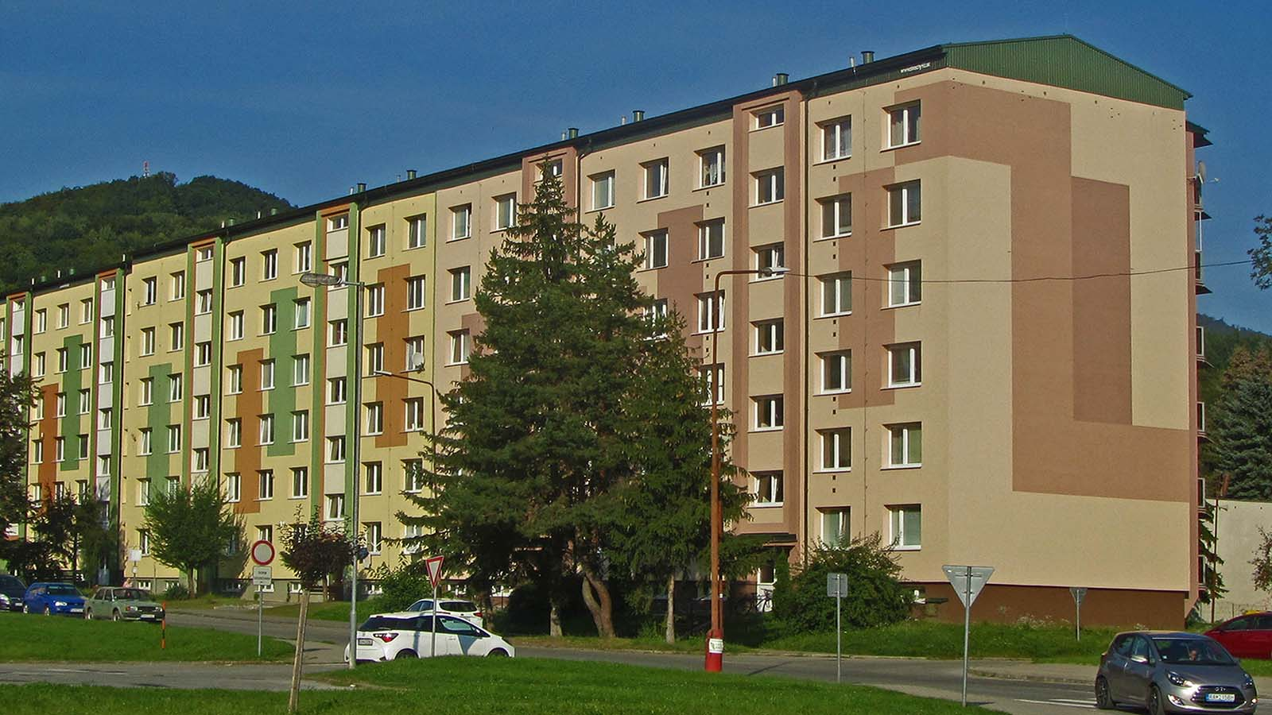
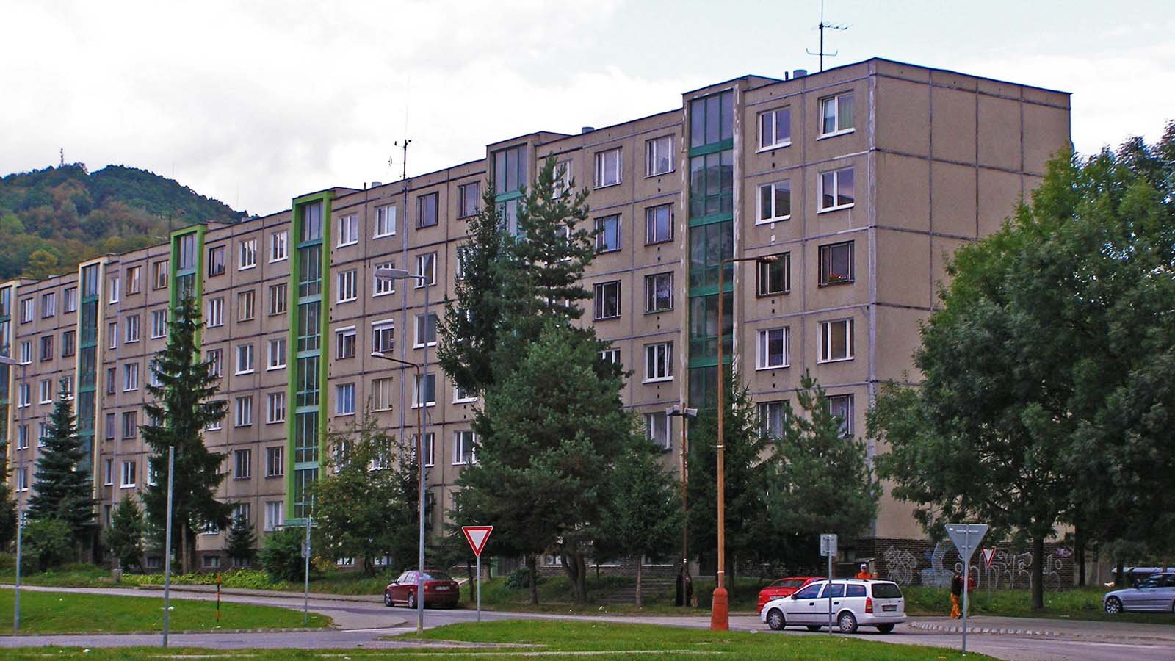
© Steve R

Slide 6
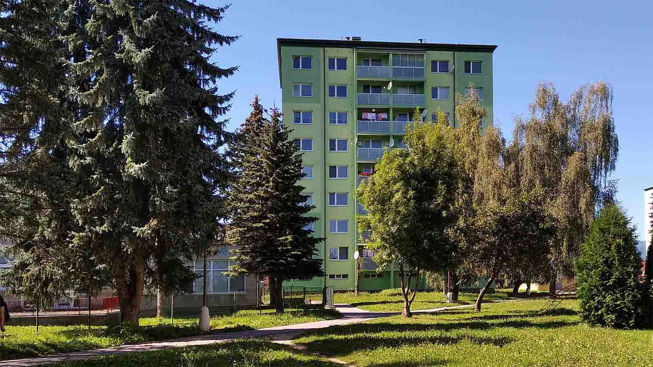
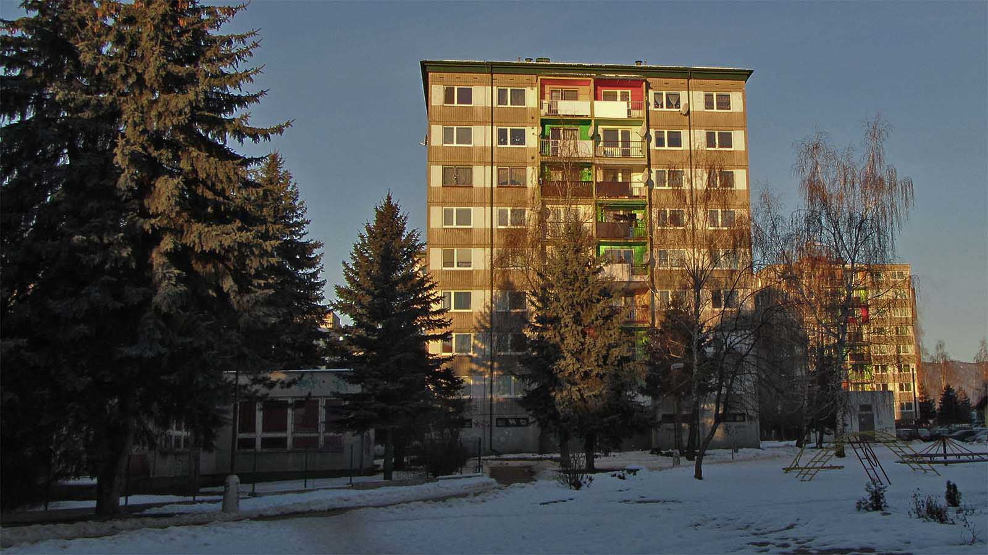
© Steve R

Slide 7
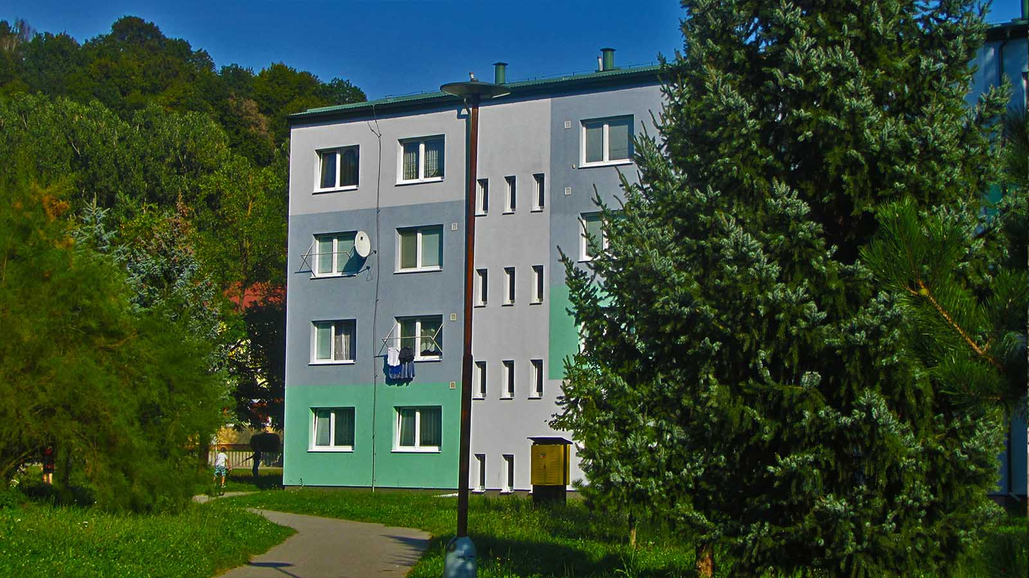
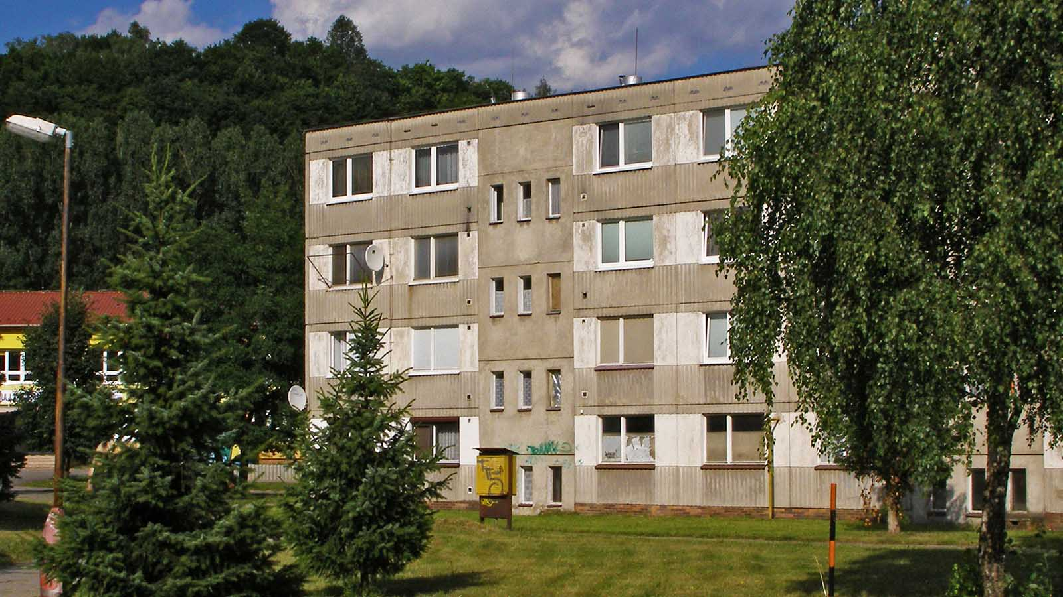
© Steve R

Slide 8
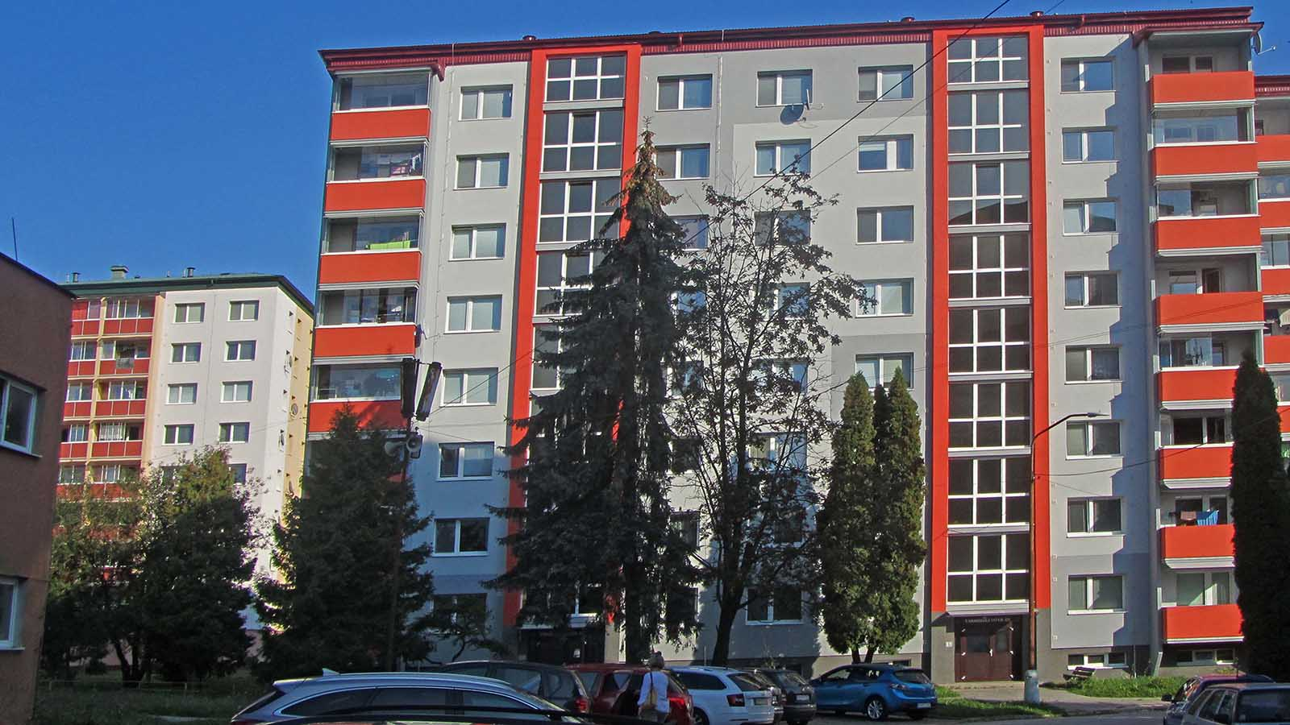
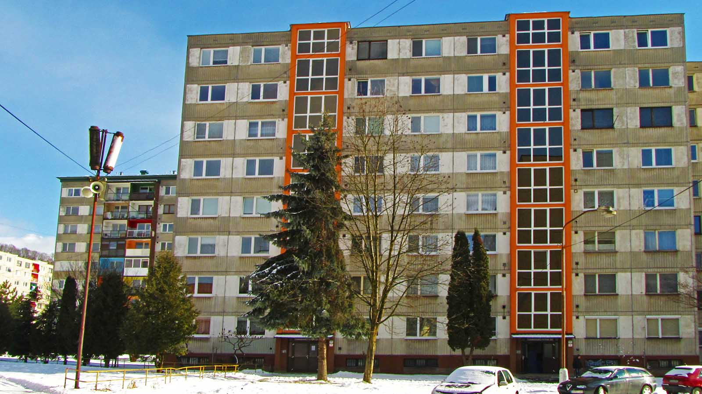
© Steve R

Slide 9
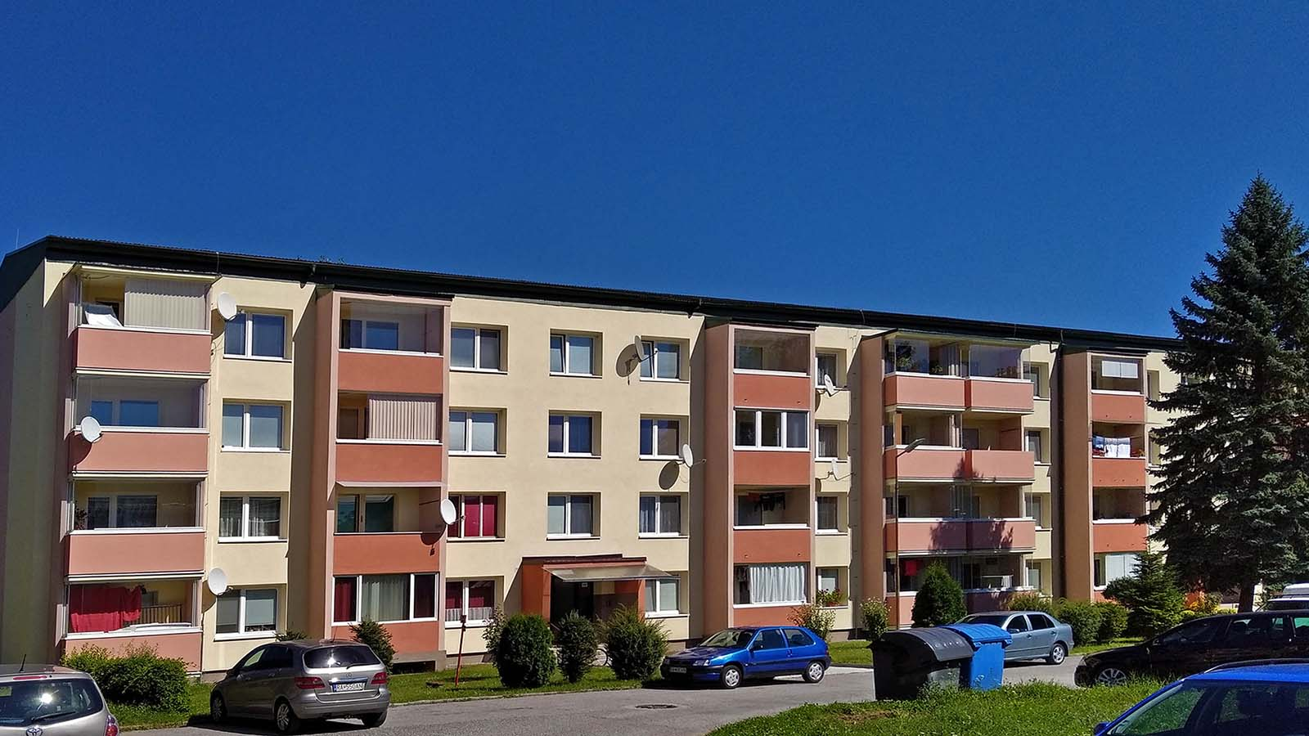
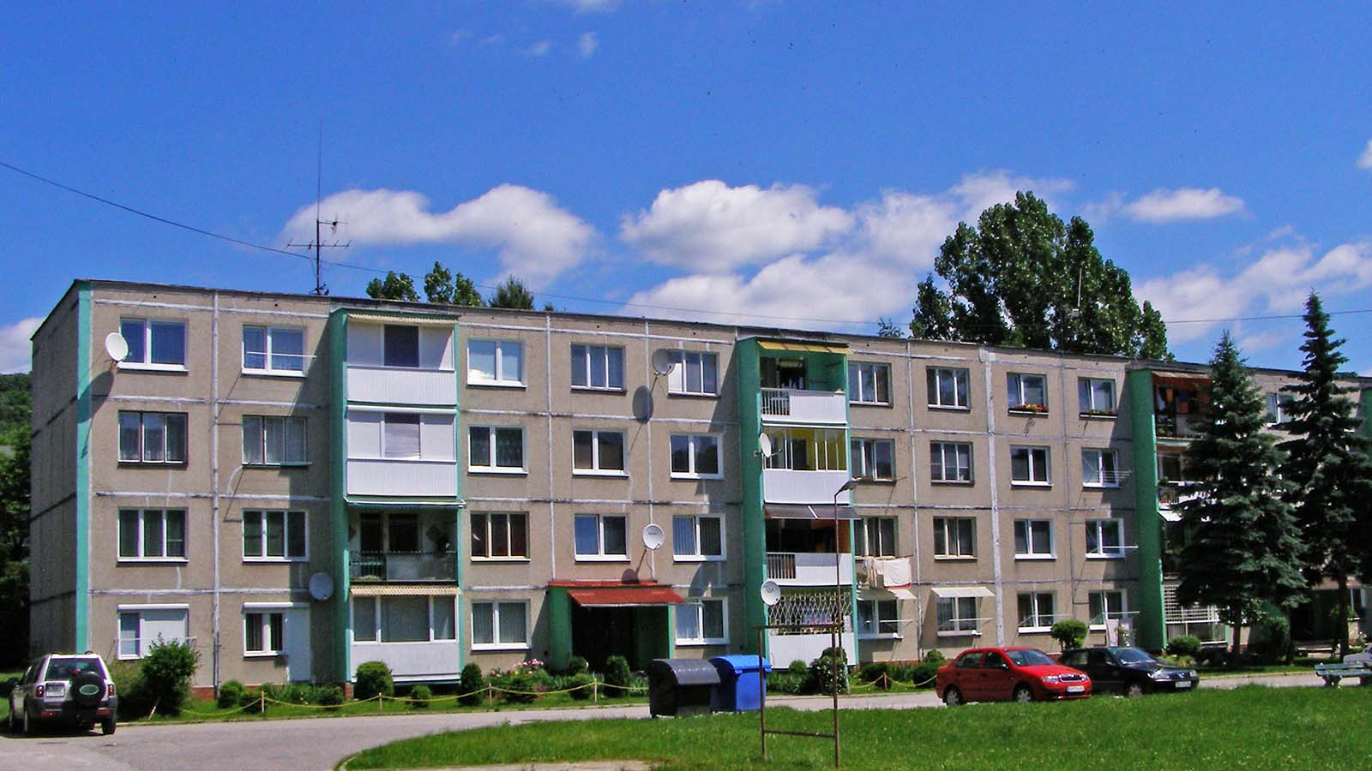
© Steve R

Slide 10
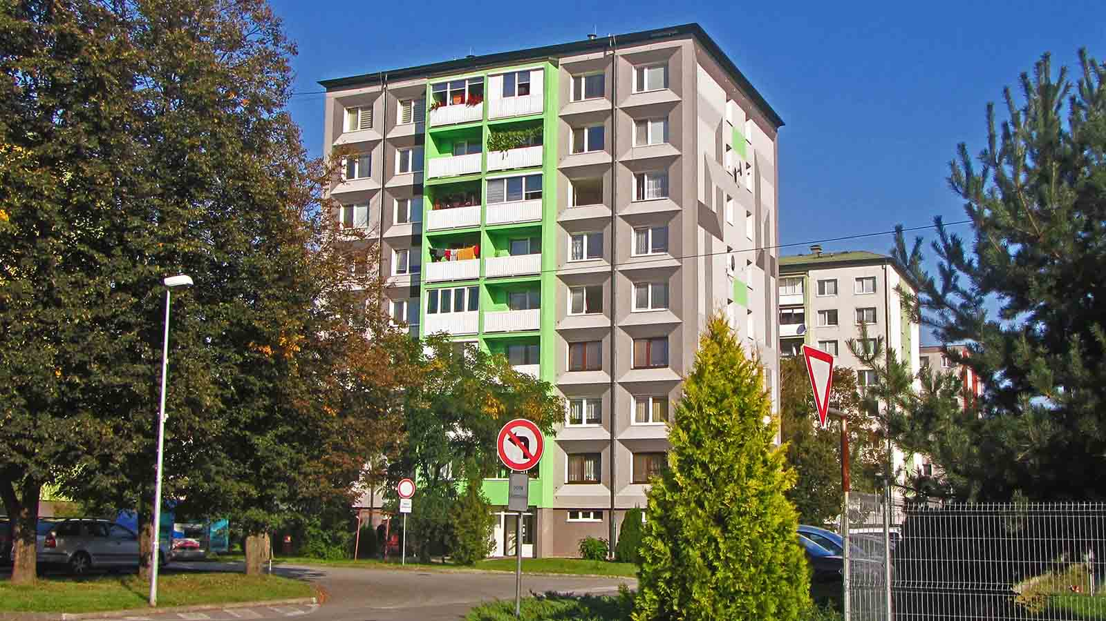
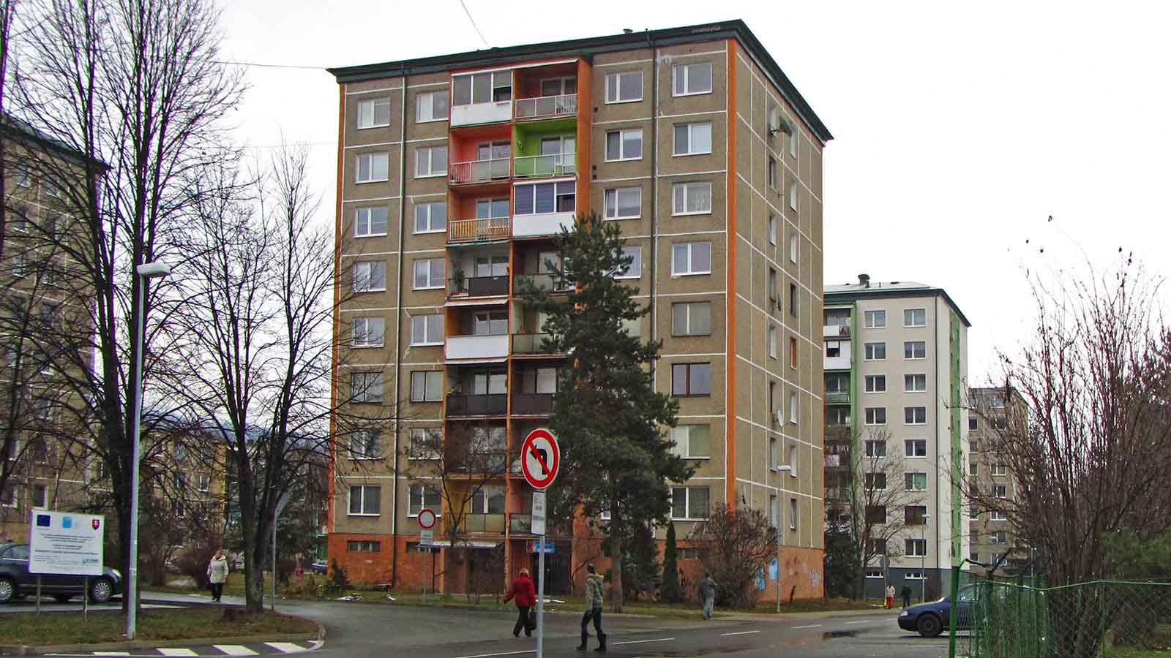
© Steve R

Slide 11
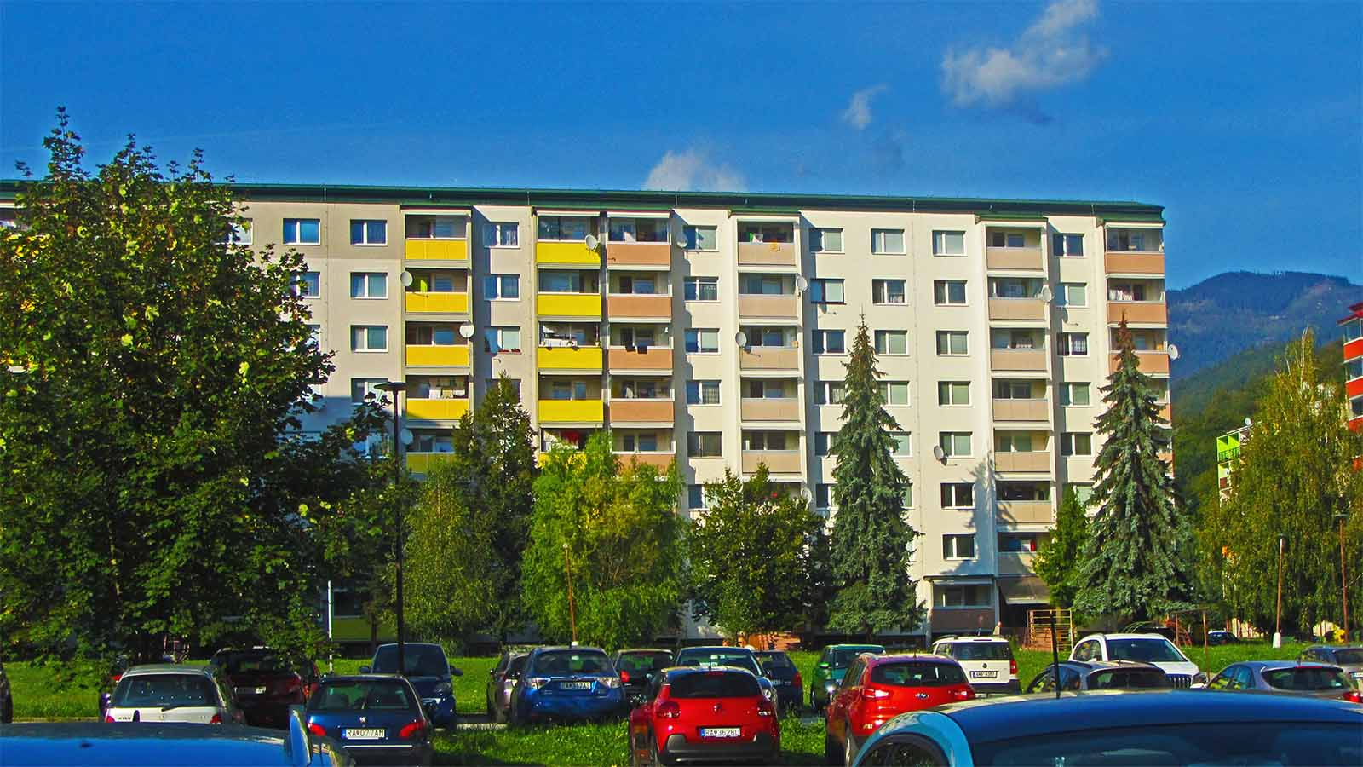
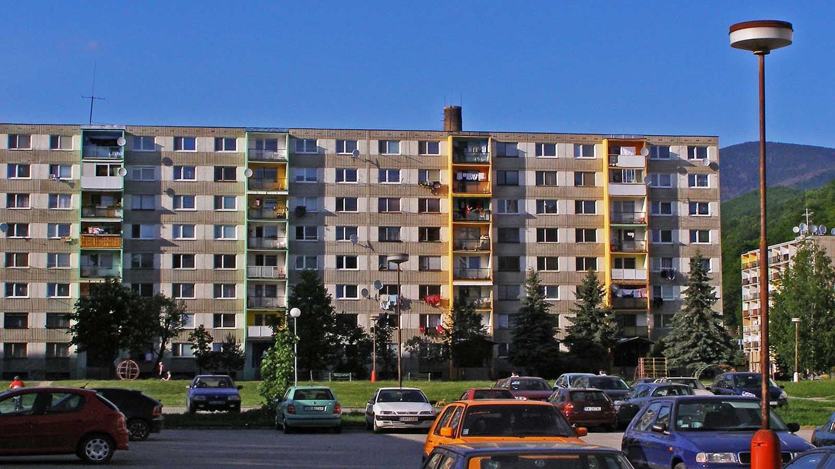
© Steve R

Slide 12
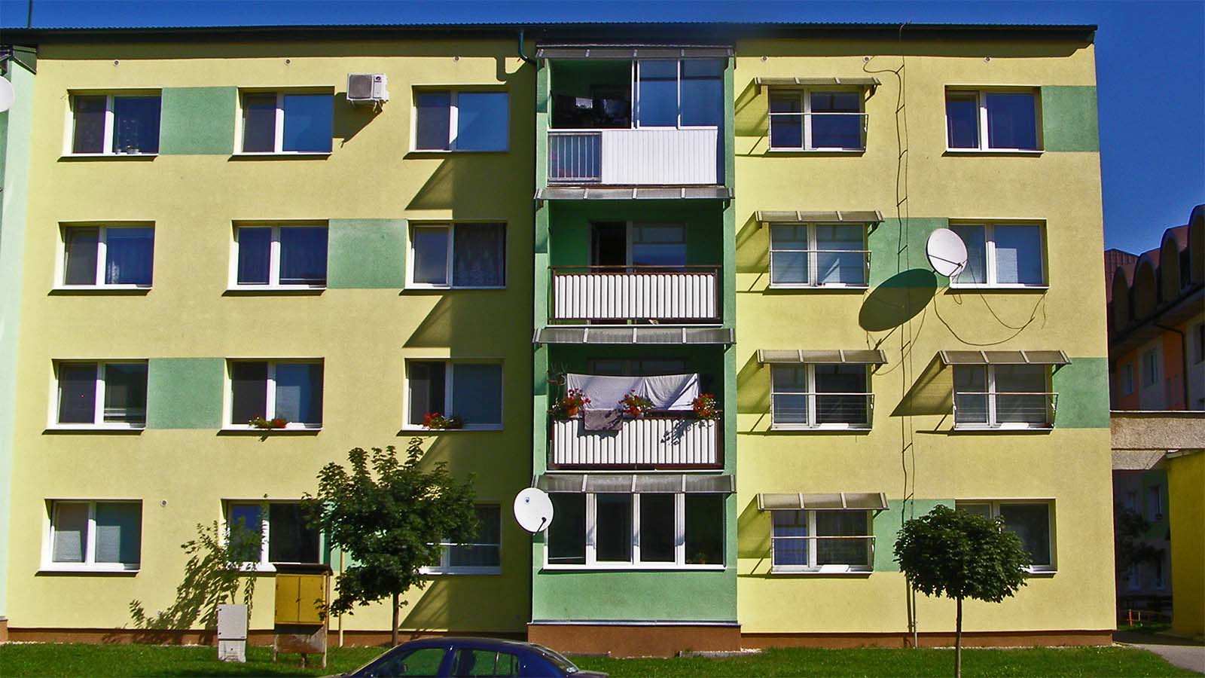
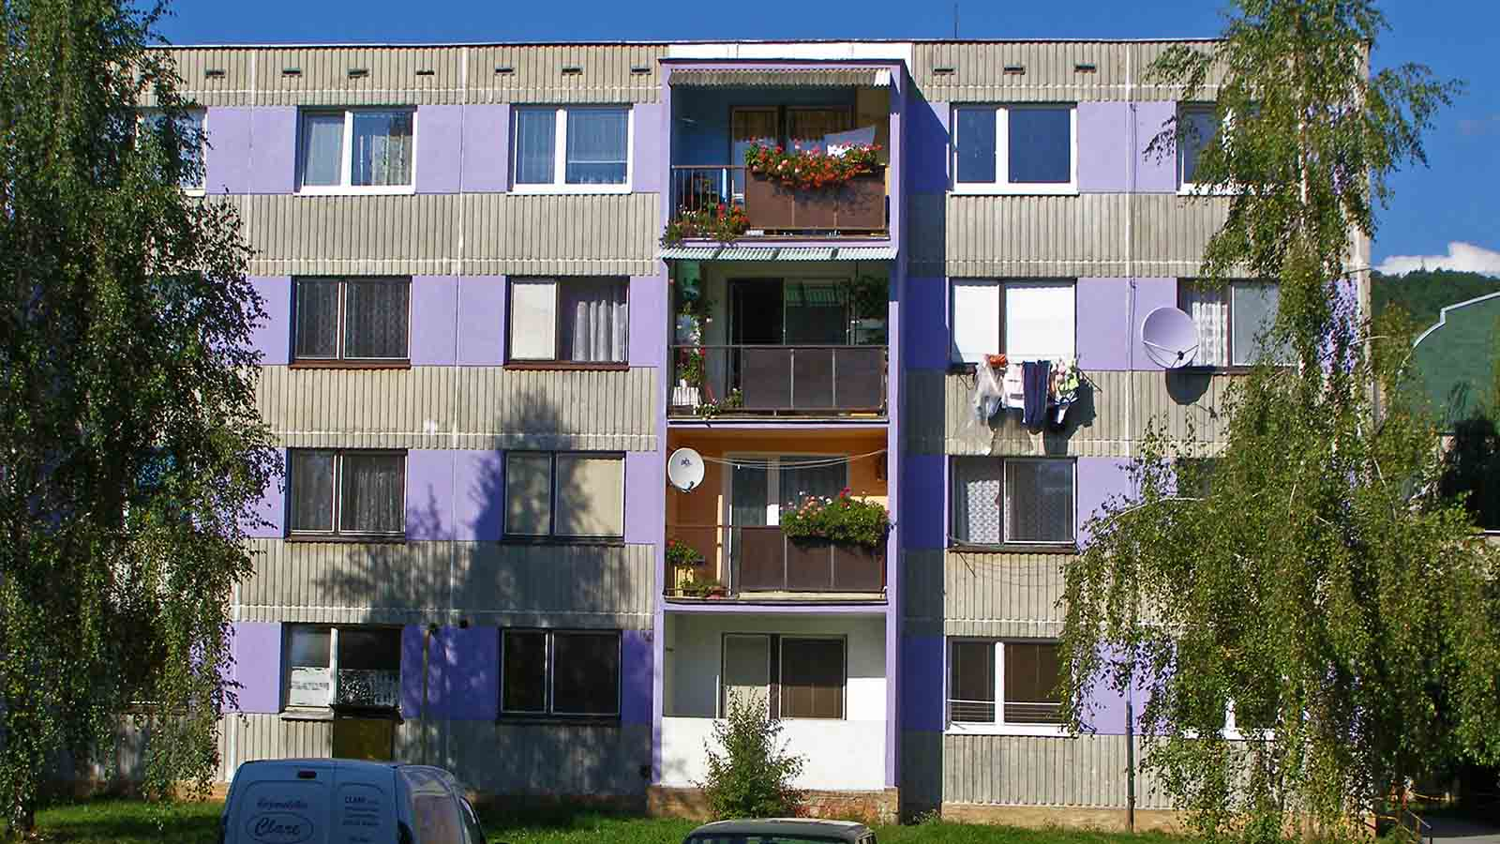
© Steve R

Slide 13
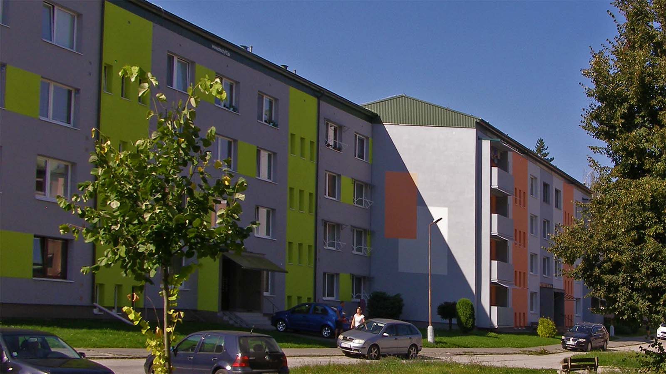
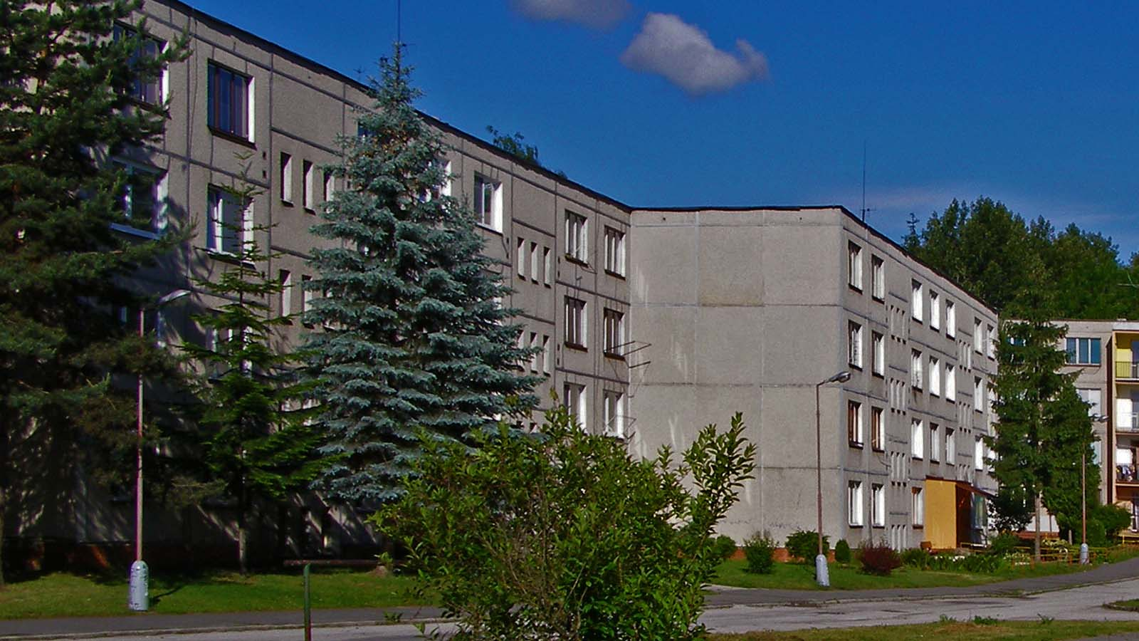
© Steve R

Slide 14
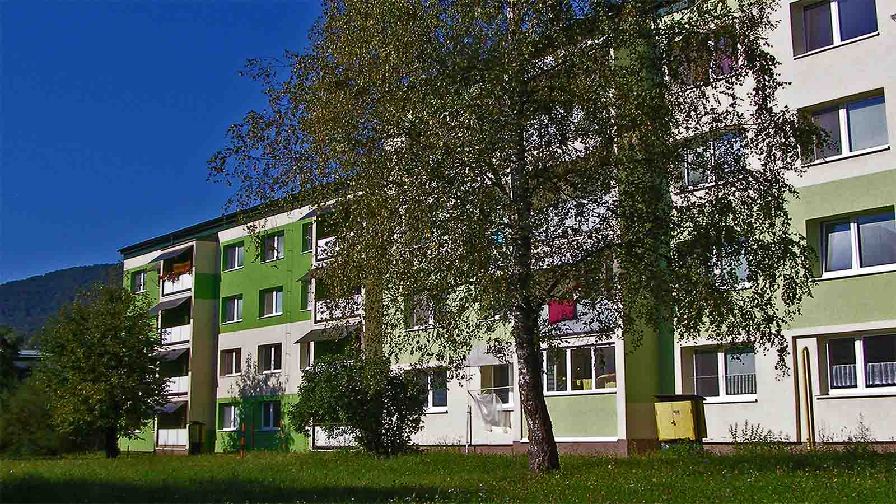
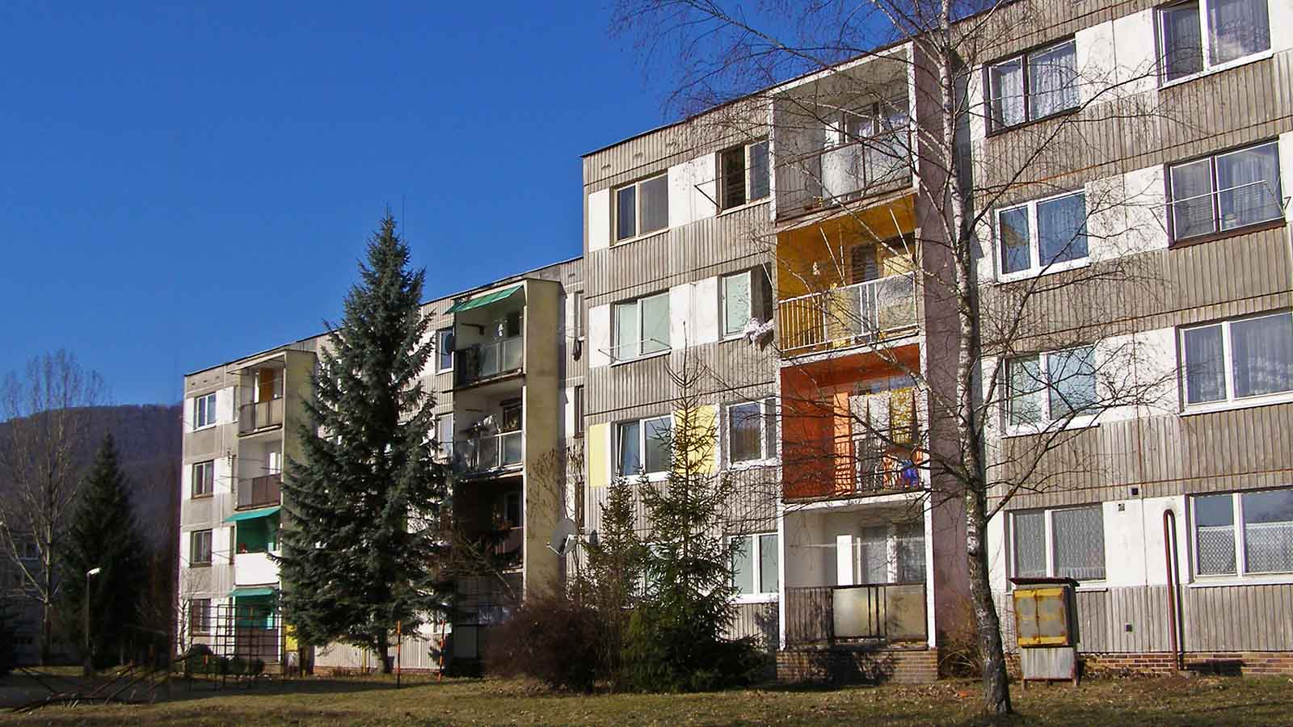
© Steve R

Slide 15
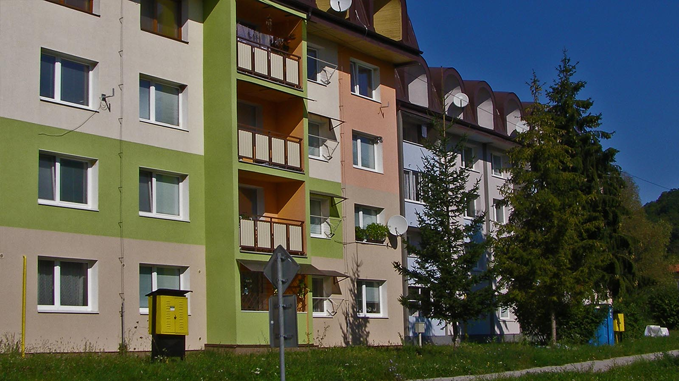
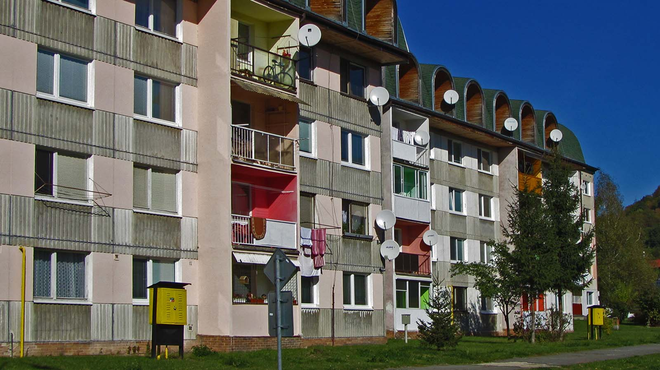
© Steve R

Slide 16
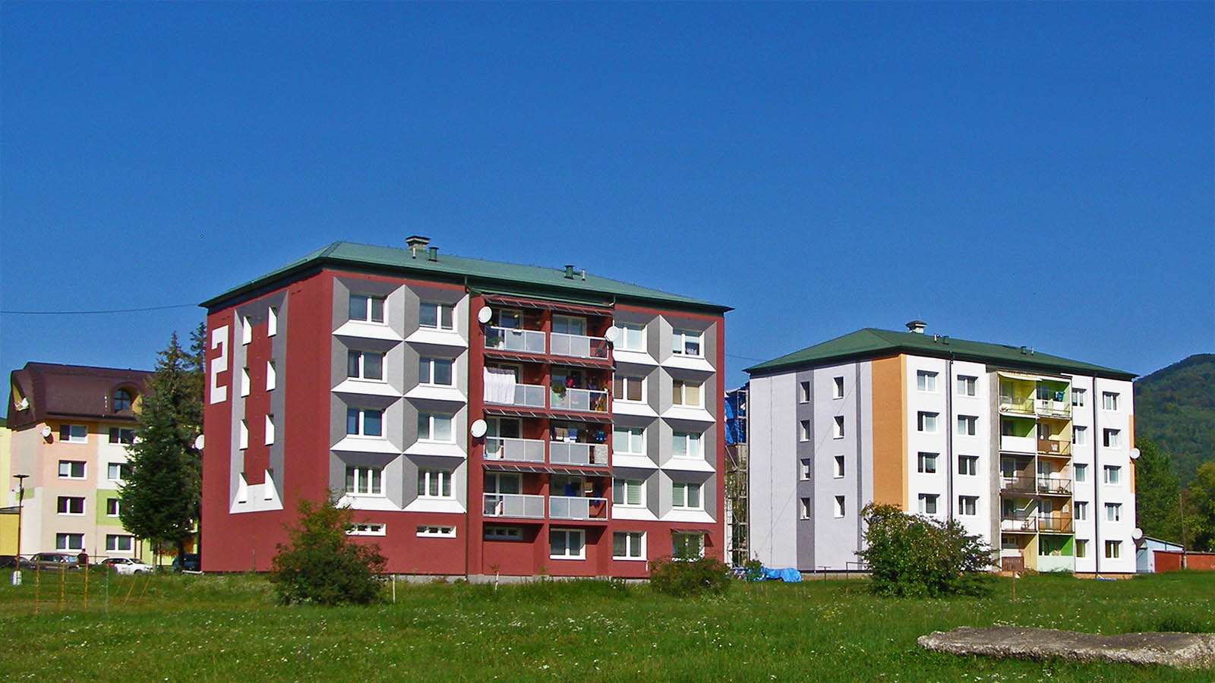
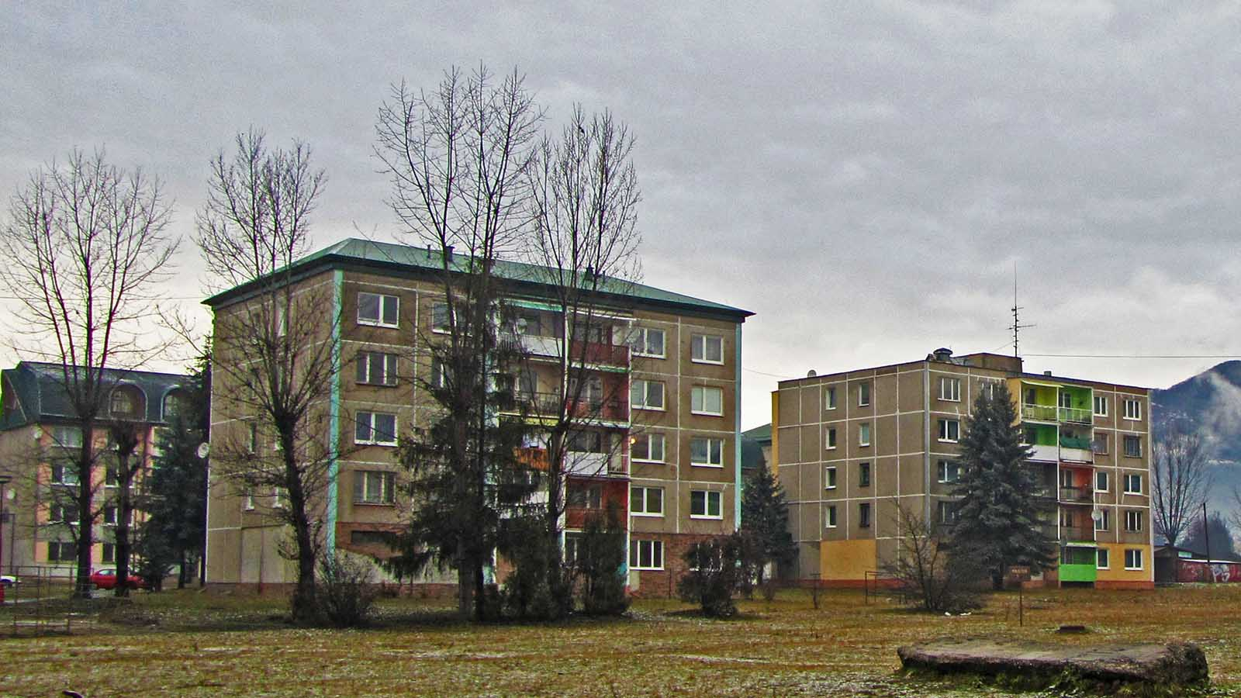
© Steve R

Slide 17
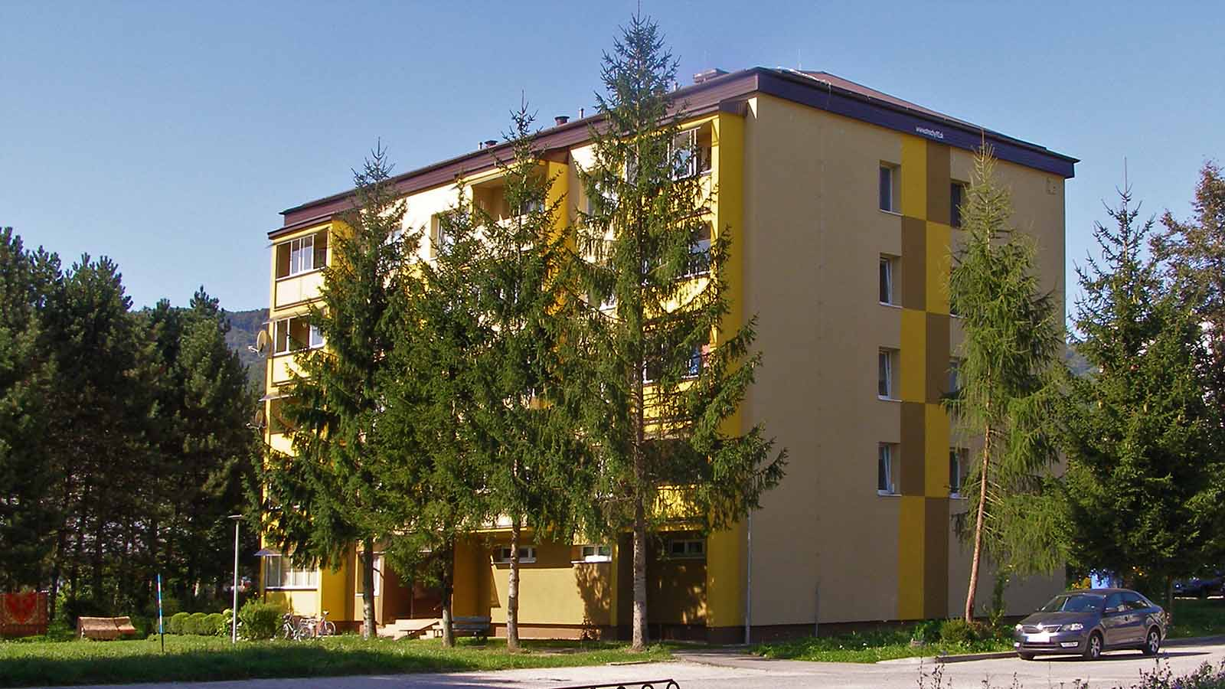
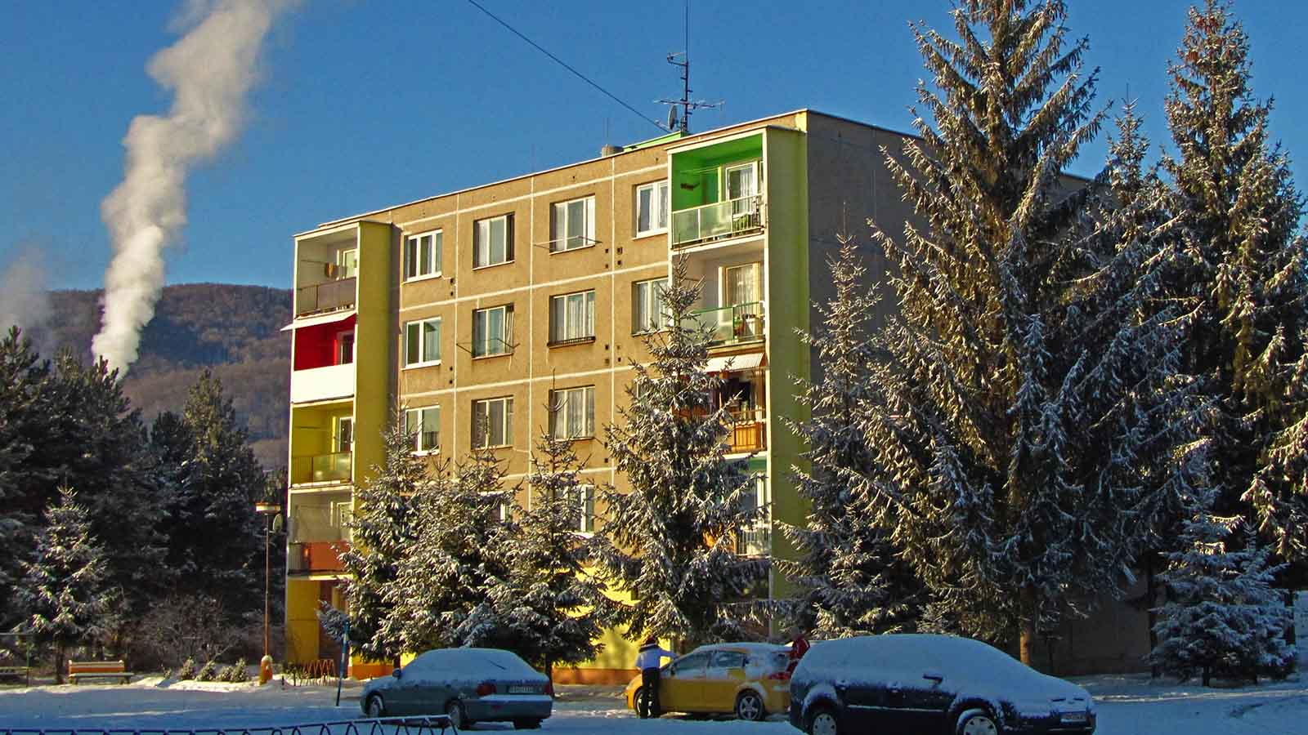
© Steve R

Slide 18
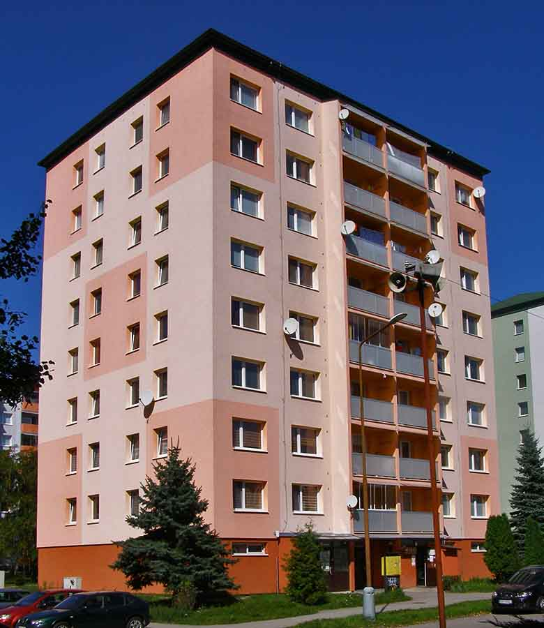
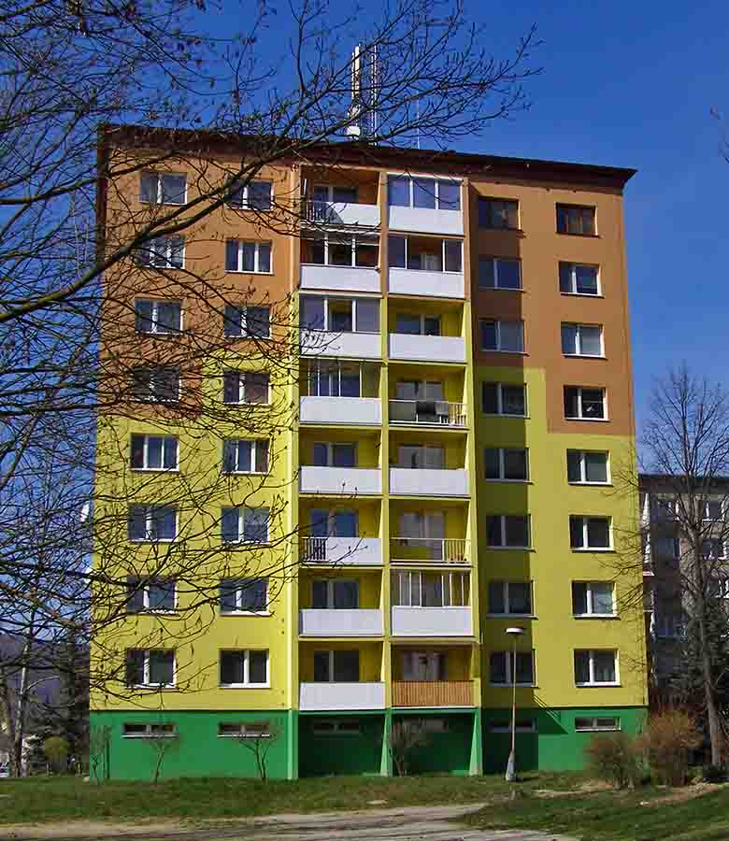
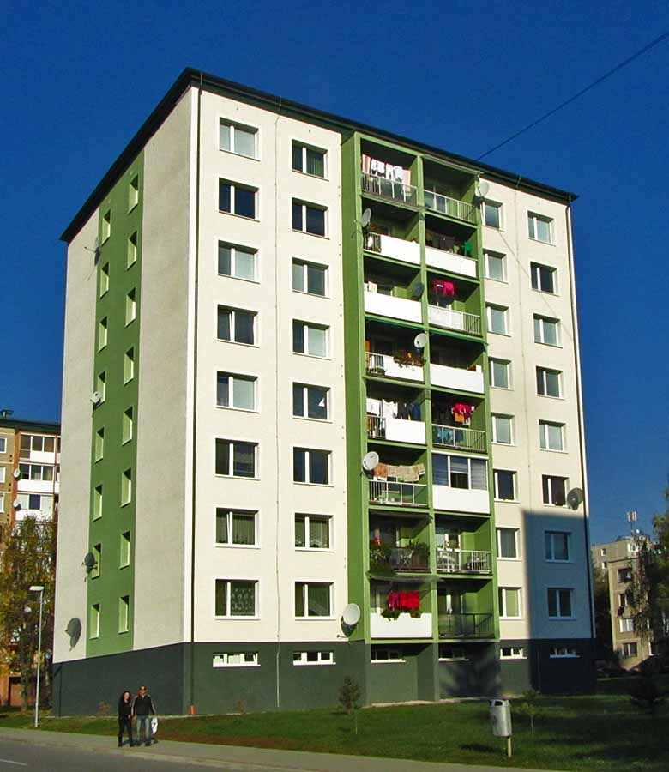
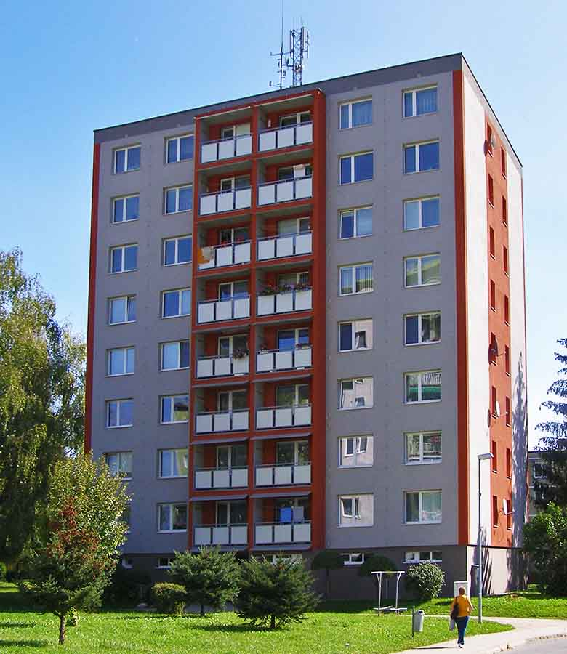
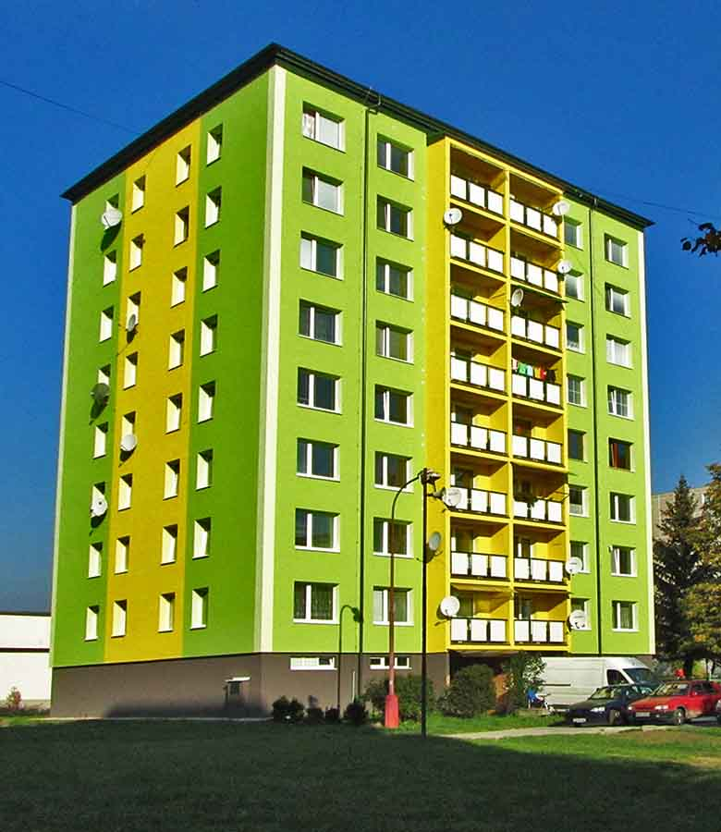
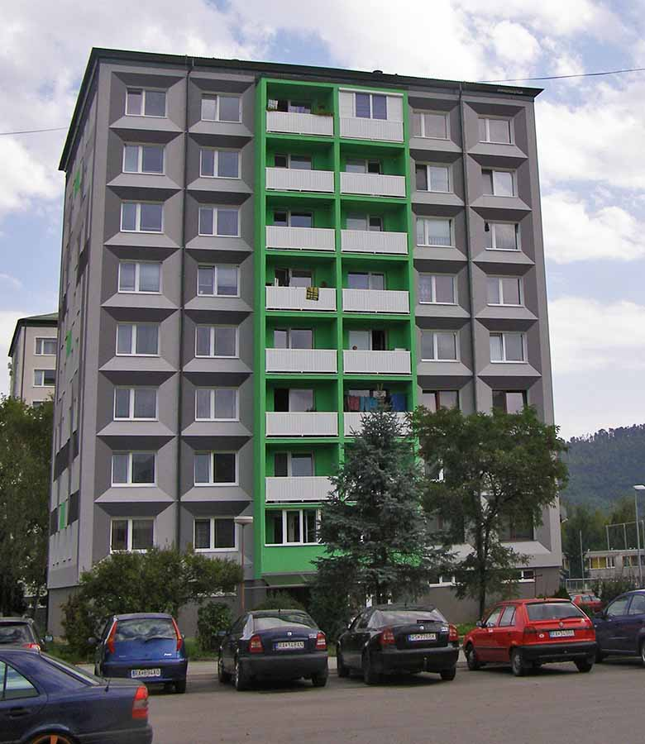
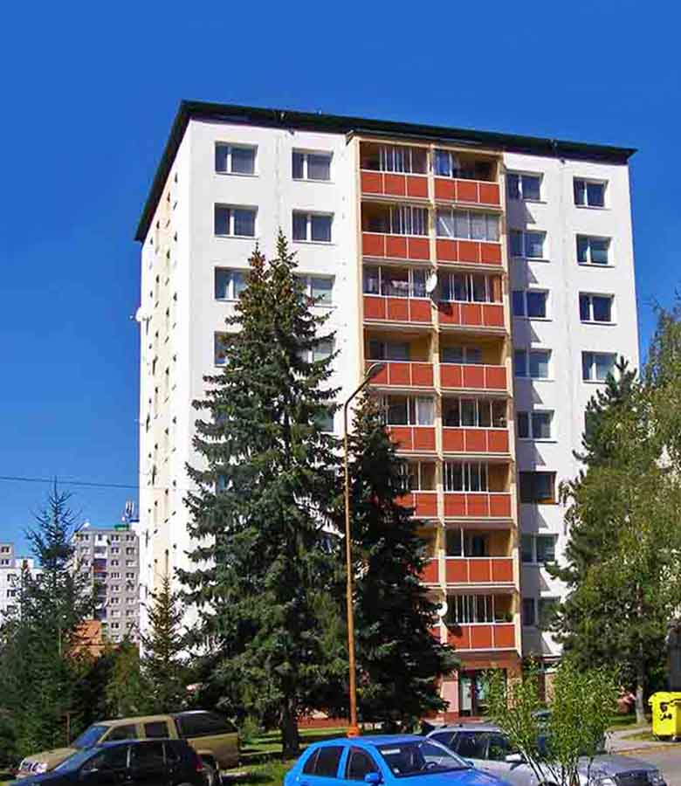
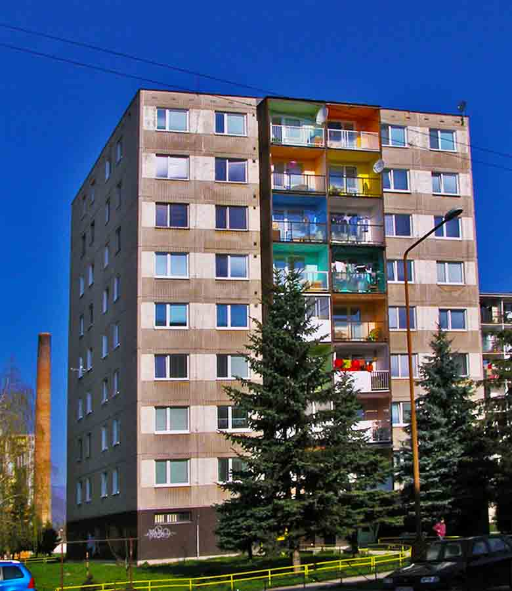
© Steve R

Slide 19
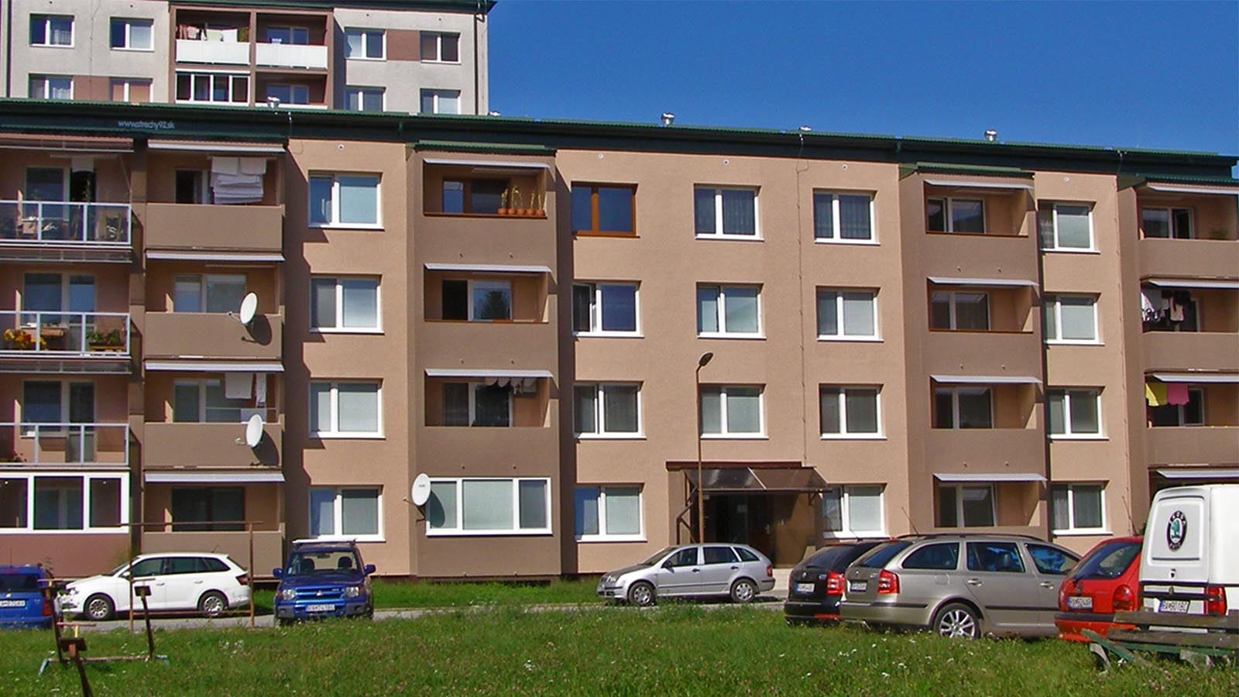
© Steve R

Slide 20
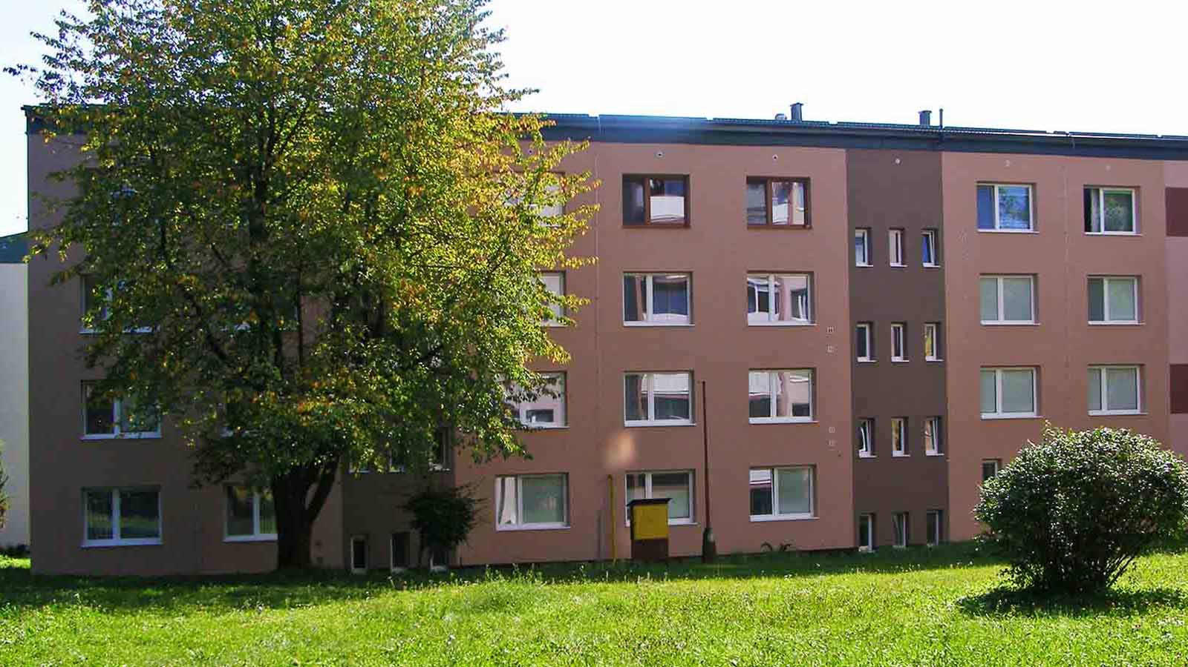
© Steve R

Slide 21
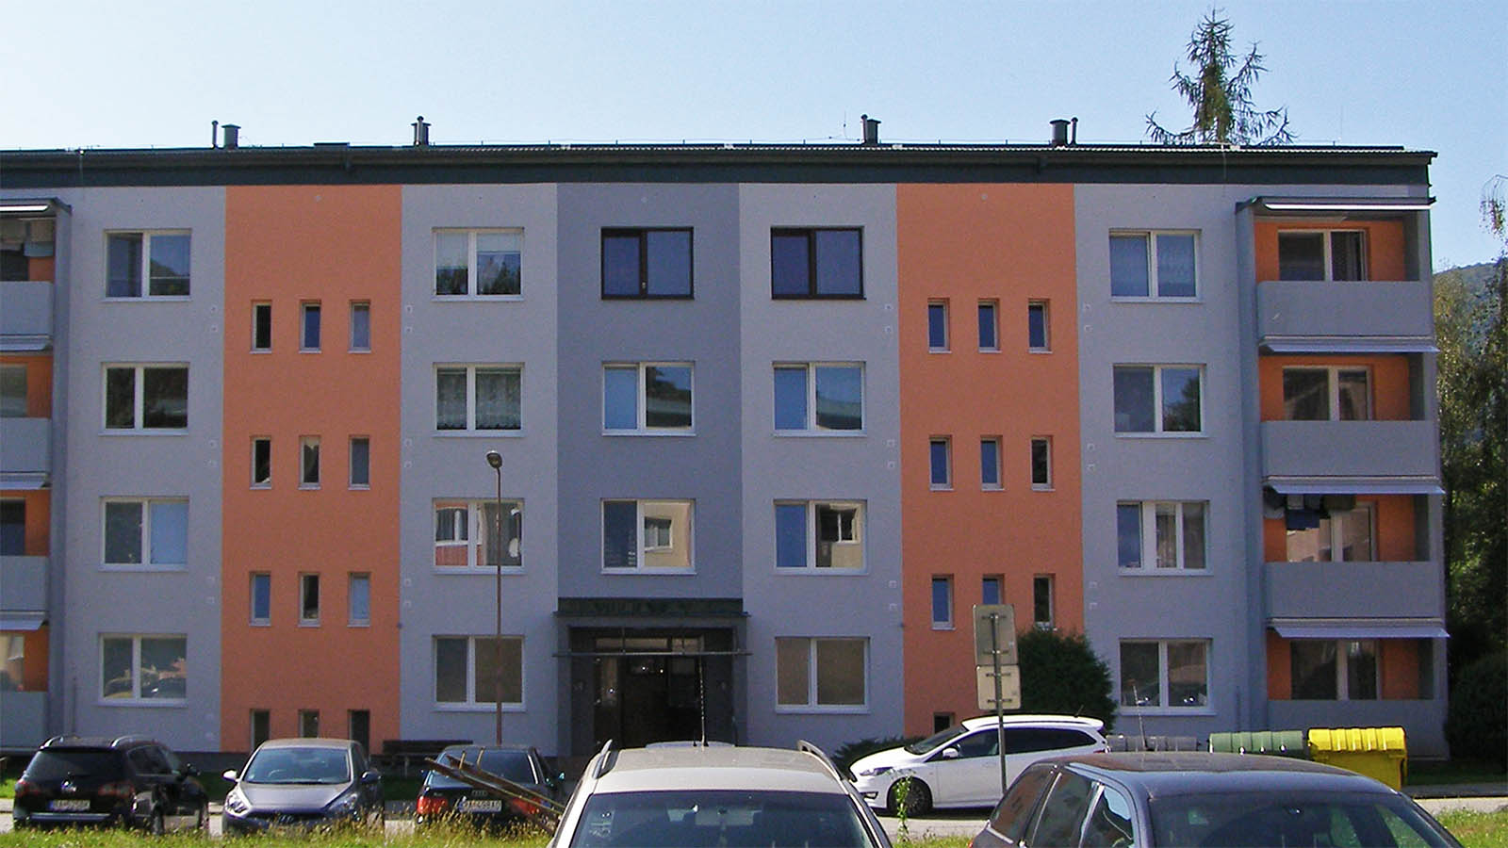
© Steve R

Slide 22
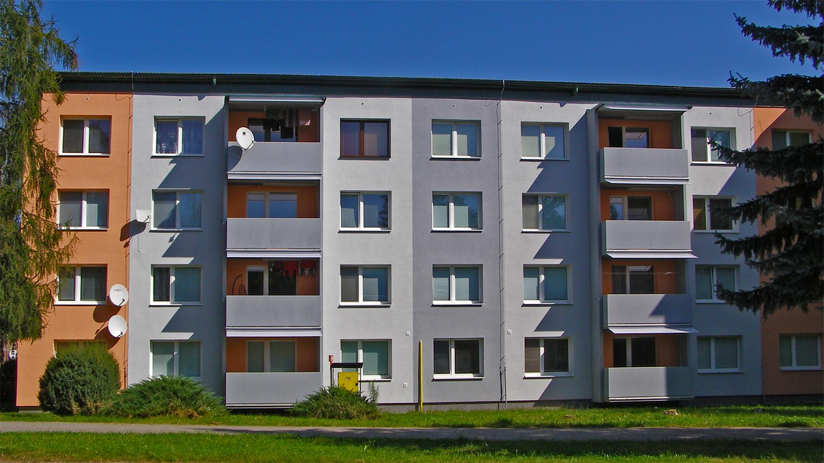
© Steve R

Slide 23
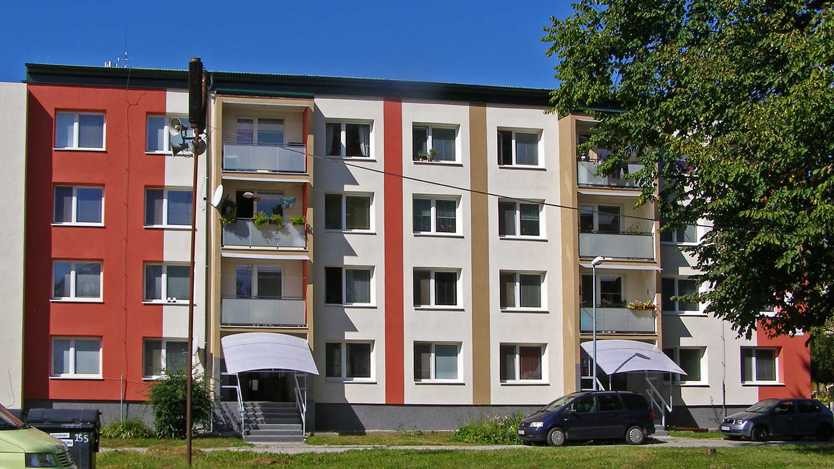
© Steve R

Slide 24
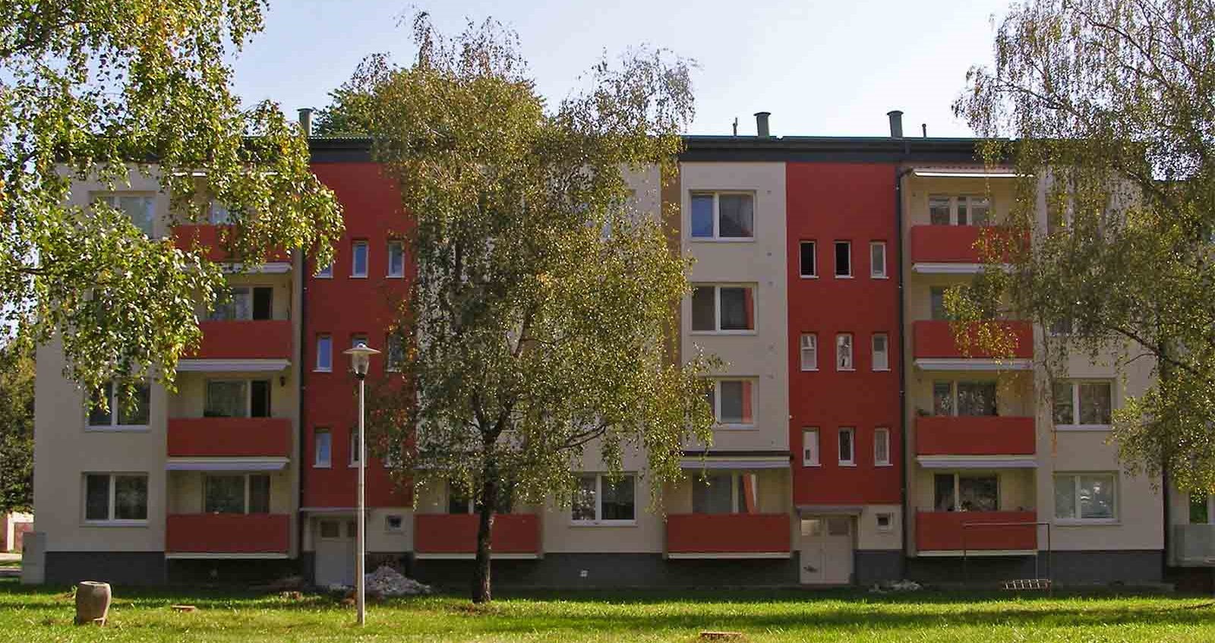
© Steve R

Slide 25
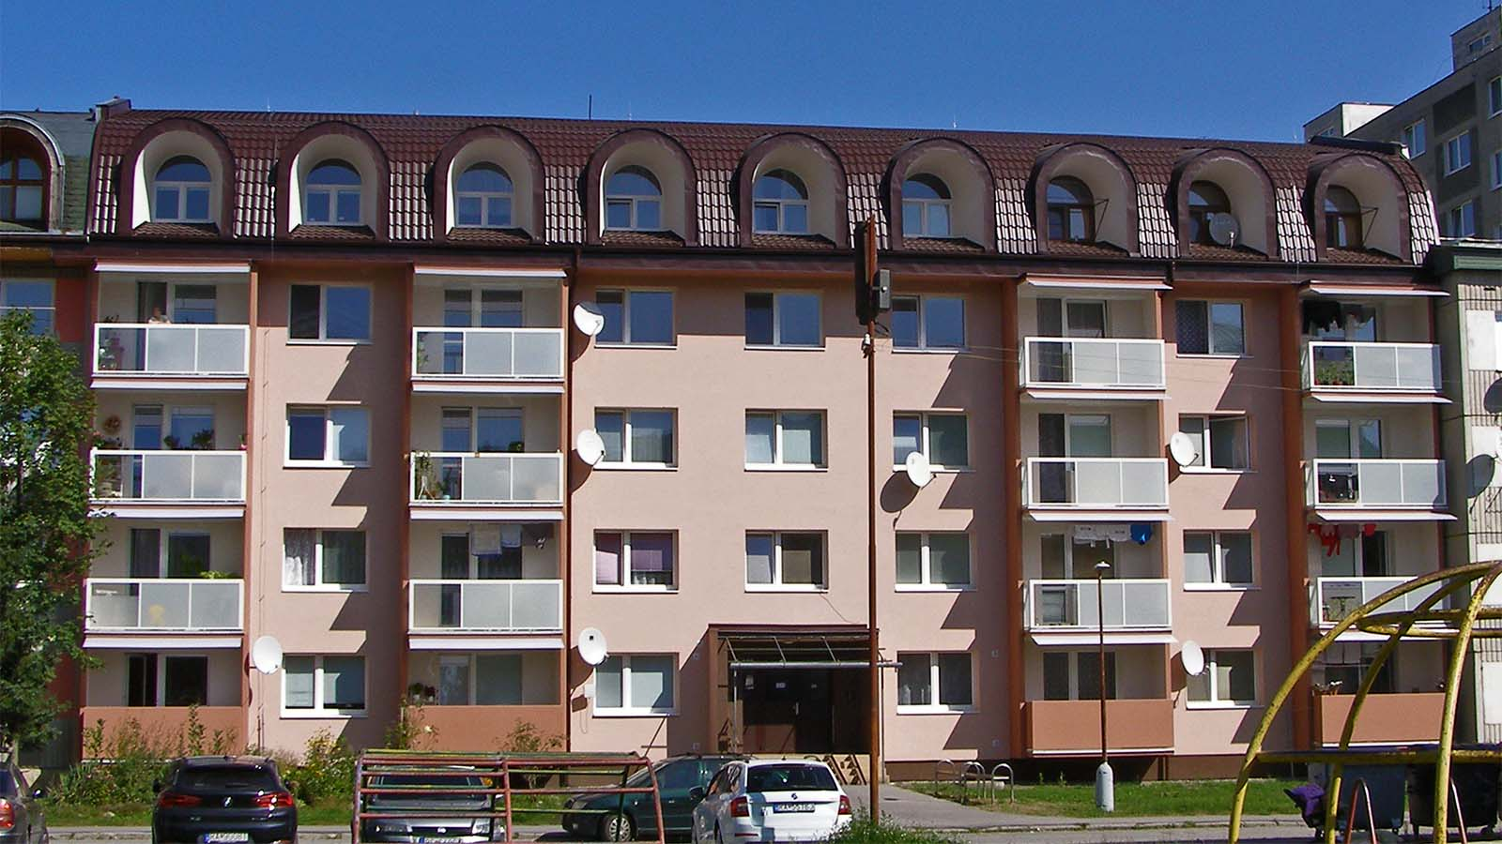
© Steve R

Slide 26
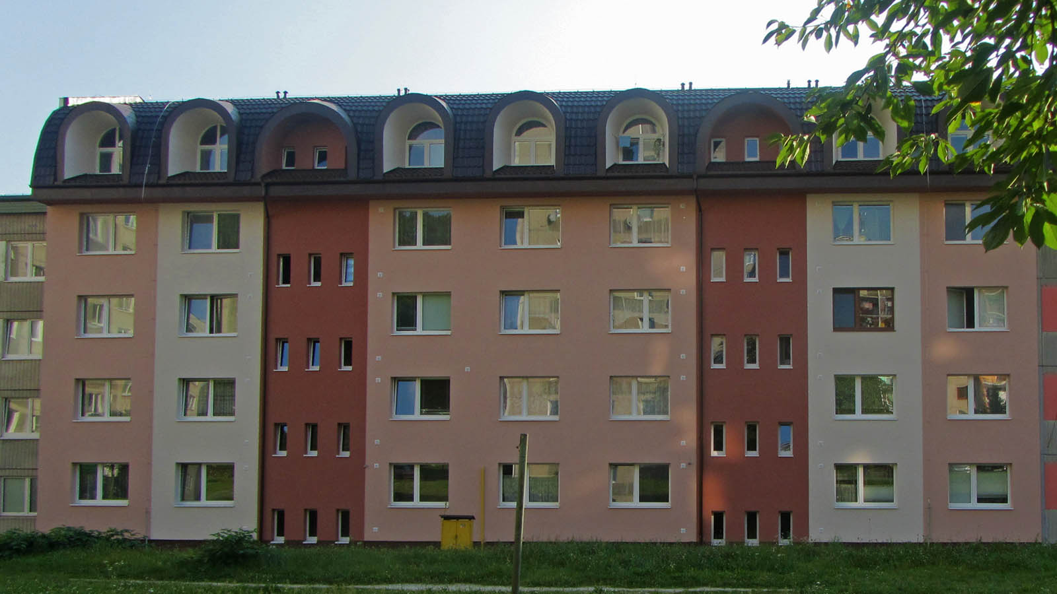
© Steve R

Slide 27
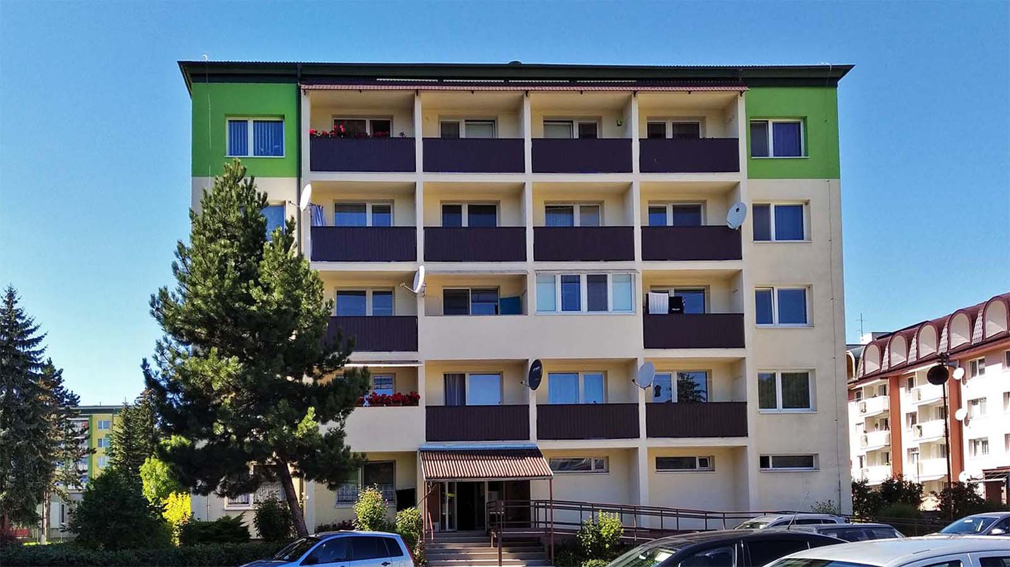
© Steve R

Slide 28
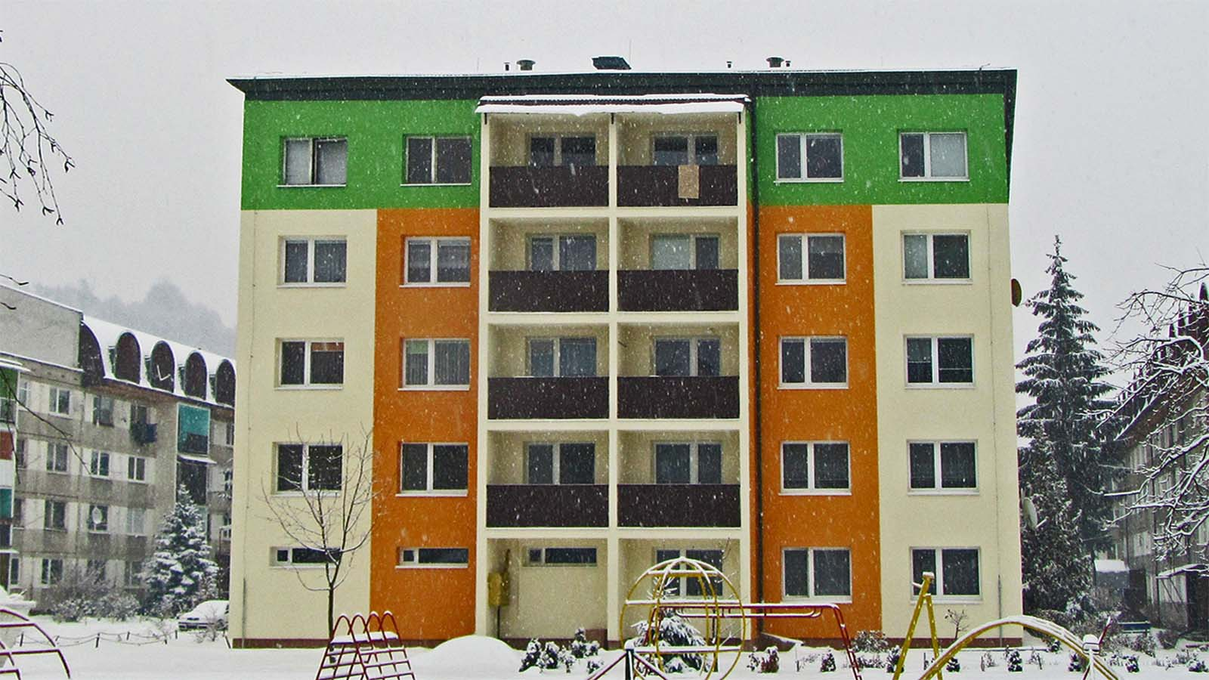
© Steve R

Slide 29

Music : Duo Hawar - Black And White Rag
Photos : Rumpler Štefan (Slovakia)
Created by : Rumpler Štefan (Slovakia)
Contact : pista2011@gmail.com

Slide 30
Thank you for your feedback.
Steve

Slide 31







¿Te ha gustado?
Puedes ver más entrando
Aquí
Además puedes recibir powerpoints en tu correo electrónico suscribiéndote aquí:

